Slide 1
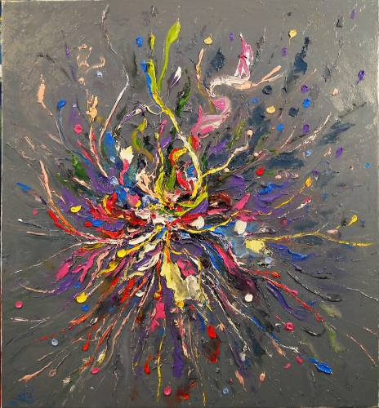

Slide 2
Вадим Столяров «Рождение мысли»

Slide 3
Мастер-класс Учить мыслить, а не мыслям. Развитие исследовательских умений в учебной деятельности на уроках естественного цикла
Цель: демонстрация методов и приемов обучения, направленных на формирование информационной компетентности учащихся как метапредметного результата
Старокожева А.И., учитель биологии МБОУ гимназии №1

Slide 4
«Учить мыслить, а не мыслям»
И.Кант
ИССЛЕДОВАТЕЛЬСКИЕ УМЕНИЯ необходимы для развития исследовательских навыков в учебной деятельности
давать определения понятиям; классифицировать; наблюдать; умение и навыки экспериментирования; высказывать суждения и делать умозаключения; видеть проблемы; выдвигать гипотезы; задавать вопросы.

Slide 5
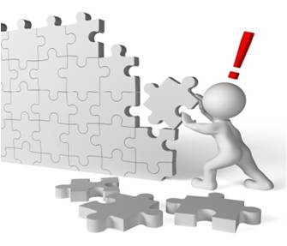
Мето-предметный результат
Знания
Универсальные способности учащихся
Умения

Slide 6
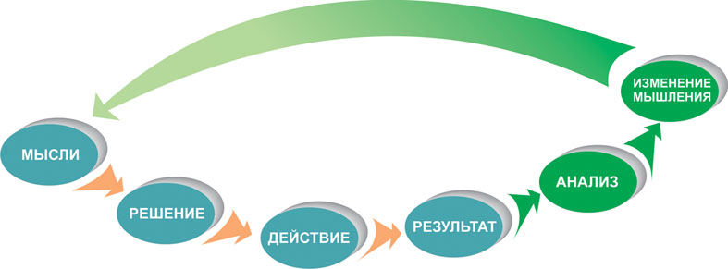
«Думай, планируй, делай, получай результат, снова думай»

Slide 7
Думай!

Slide 9
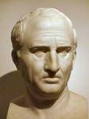
Алгоритм Цицерона
Кто?
Что?
Где?
Зачем?
Когда?
Как?
Почему?
Ученые, врачи
Переливание крови
В разных странах мира
Для спасения жизни людей
Начиная с XV века
Удачно, неудачно

Slide 10
Алгоритм Цицерона
Почему?
Почему случаи переливания крови заканчивались неудачей и люди гибли?

Slide 11
Гипотеза
Если…, то…
Предположим, что…
Переливание крови будет успешным, если вливать «правильную» кровь.

Slide 12
Планируй!

Slide 13
План работы
Установить, по какому признаку кровь отличается.
Сравнить кровь человека и животного.
Изучить различные комбинации генов крови.
Изучить состав генов крови.
Изучить закономерности наследования групп крови.
Определить правила переливания крови.

Slide 14
План работы
Установить, по какому признаку кровь отличается.
Изучить состав генов крови.
Изучить различные комбинации генов крови.
Изучить закономерности наследования групп крови.
Определить правила переливания крови.

Slide 15
Делай!

Slide 16
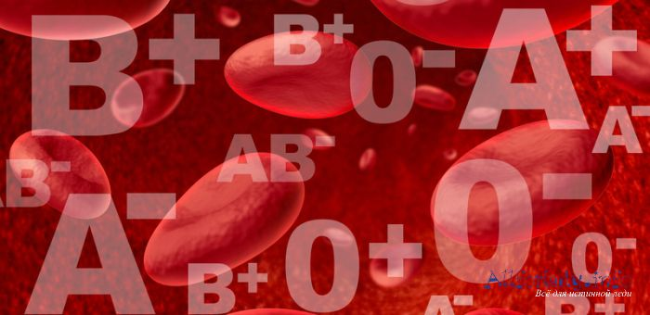
Группы крови
I | ОО
II | АА | АО
III | ВВ | ВО
IV | АВ

Slide 17
Задачи
1. Можно ли переливать кровь ребенку от матери, если у нее группа крови IV, а у отца I?
2. Ребенку сделали срочную операцию. Ему понадобилась донорская кровь. Родители готовы были дать свою кровь. Что выяснилось после определения групп крови родителей и ребенка? У мамы II группа крови, у отца – I группа крови, у ребенка – IV группа крови.

Slide 18
Получай
результат!

Slide 19
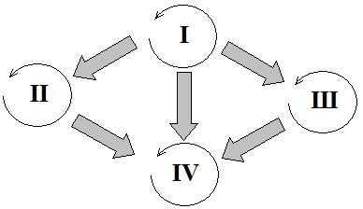
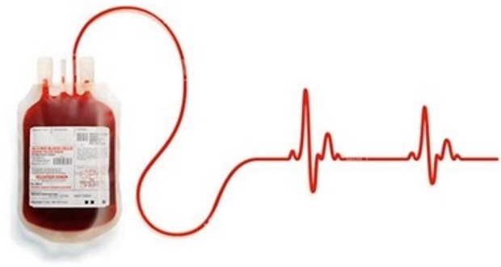
Схема переливания крови

Slide 21
Снова думай!

Slide 22
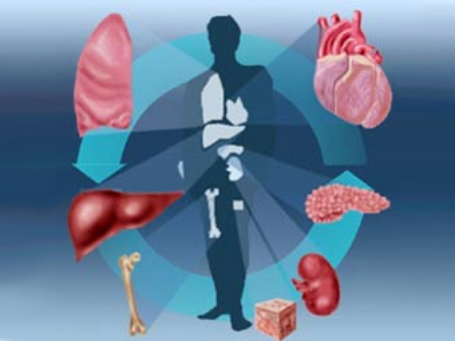
Подготовить небольшое сообщение о современных открытиях в области трансплантации органов.
«Думай, планируй, делай, получай результат, снова думай»

